Slide 1
Зарубежные электронные ресурсы для российских университетов: многообразие и репертуар
Волгоград
2 апреля 2019г.
Тел.: +7 (499) 754-99-94, e-mail: marinosyan@neicon.ru

Slide 2
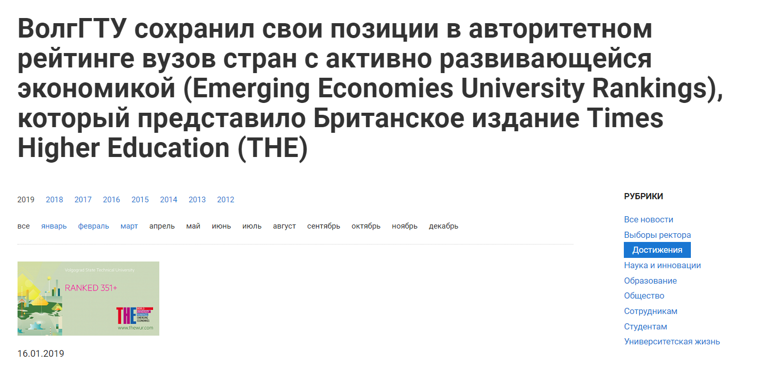

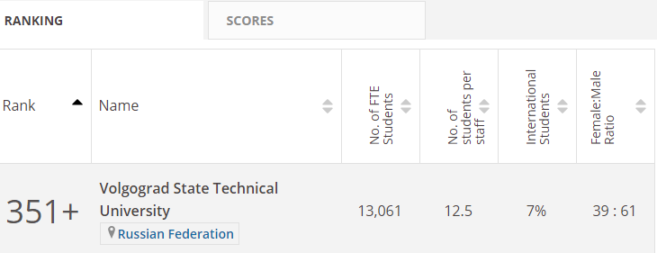
Notes:
ВолГТУ сохранил свои позиции в авторитетном рейтинге вузов стран с активно развивающейся экономикой, по данным Times Higher Education
этот рейтинг рассчитывается по данным Scopus

Slide 3
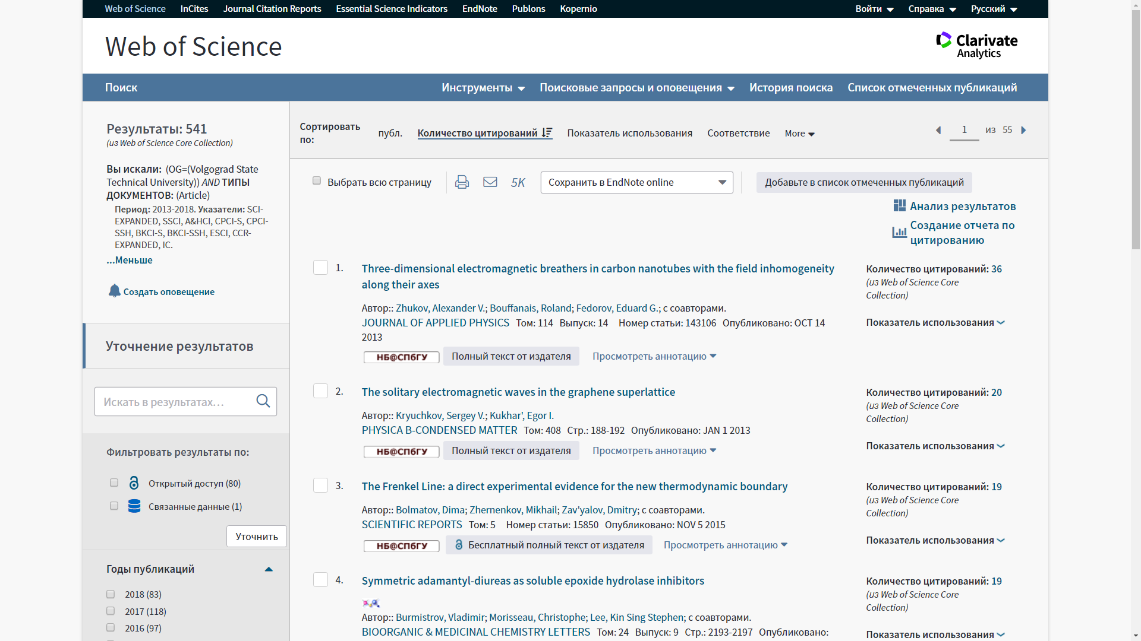
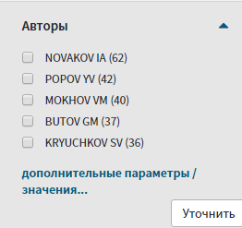
Статьи Волгоградского ГТУ в Web of Science Core Collection за период с 2013 по 2018 год
Самые продуктивные авторы и соавторы
80 статей находятся в открытом доступе
Notes:
Новаков Иван Александрович, председатель диссертационного совета.

Slide 4
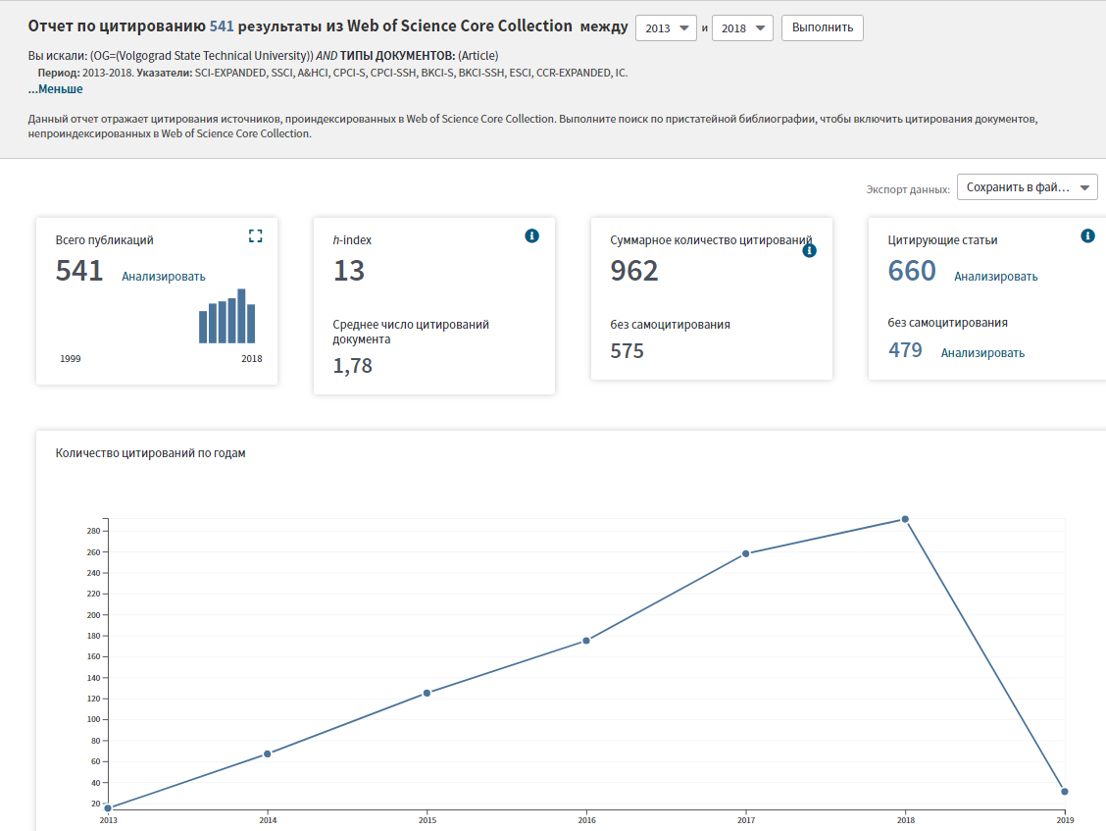
Отчет по цитированию
Notes:
В отчете по цитированию видна аналитика публикаций

Slide 5
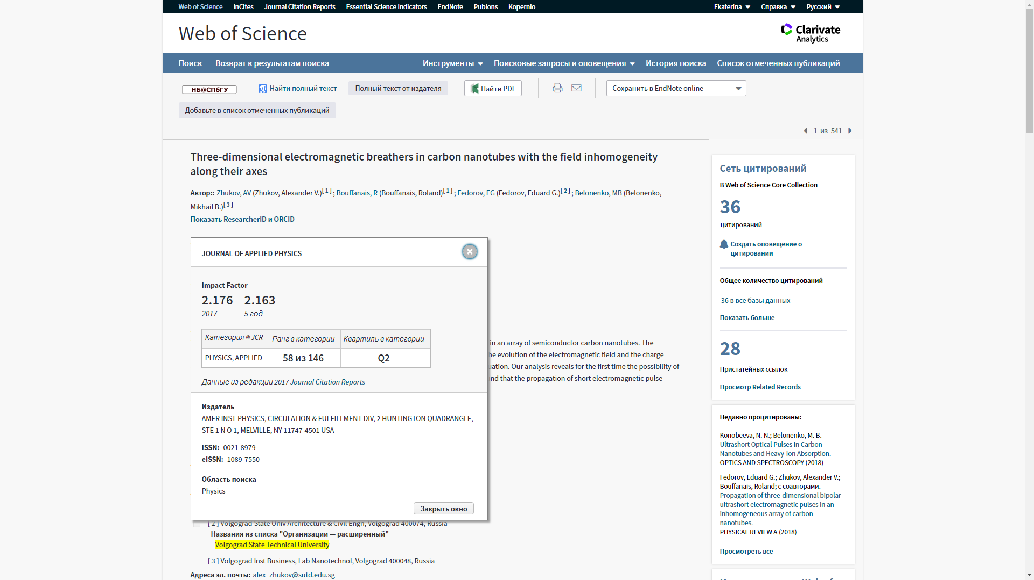
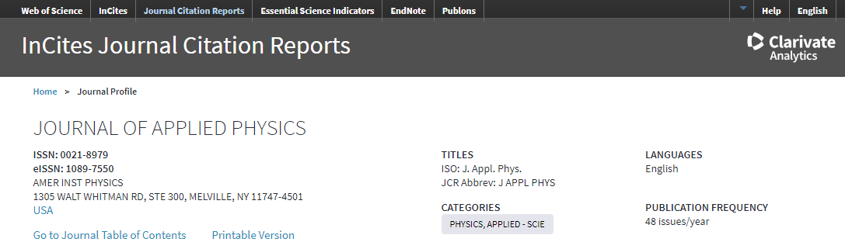
Самая цитируемая статья Волгоградского ГТУ в Web of Science Core Collection за период с 2013 по 2018 год
Notes:
Самая цитируемая статья. Имея подписку на Journal Citation Reports, то можно сразу увидеть информацию по журналу,
в котором она опубликована и перейти на более подробную информацию

Slide 6
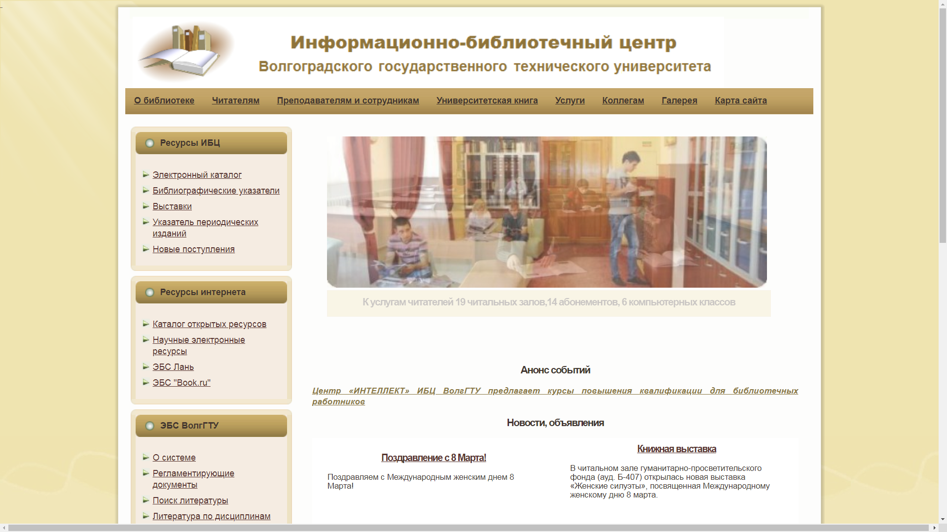
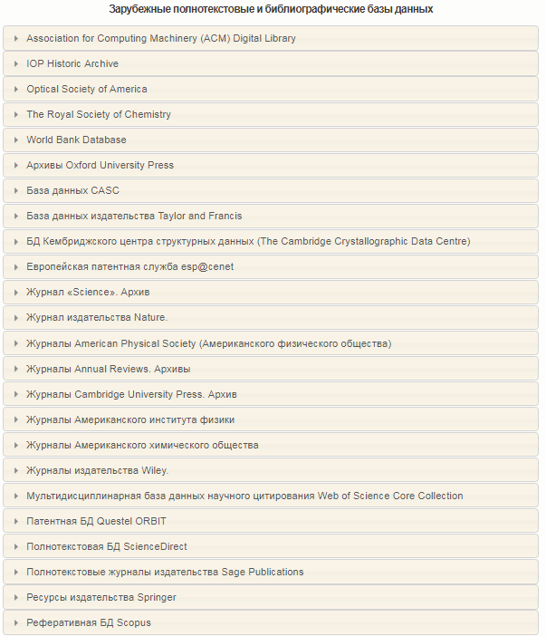

Slide 7
РЕСУРСЫ НА ПЛАТФОРМЕ
EBSCO
7

Slide 8









КНИГИ
8

Slide 9
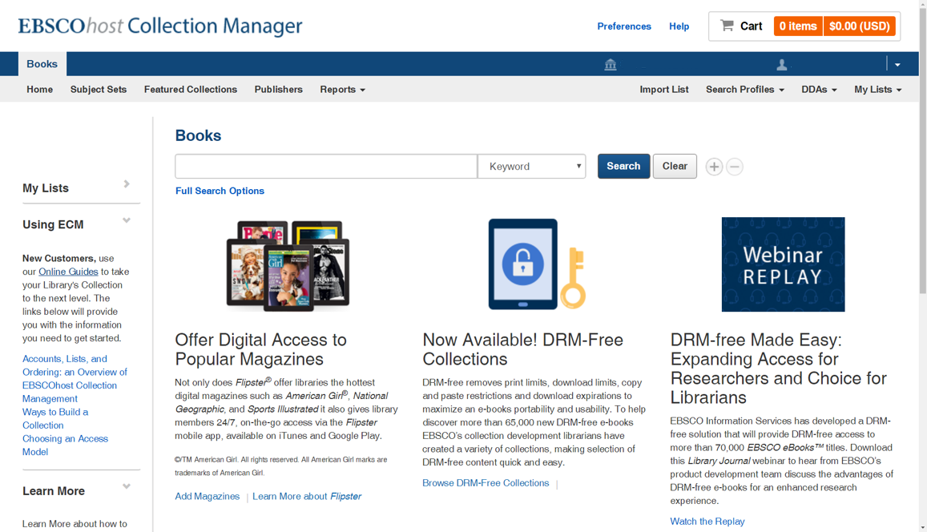
КНИГИ
EBSCOhost Collection Manager https://ecm.ebscohost.com
около 1 млн названий книг, ~ 10% DRM-Free
Notes:
В формате pdf, epub (эл. книга для мобильных устройств).

Slide 10
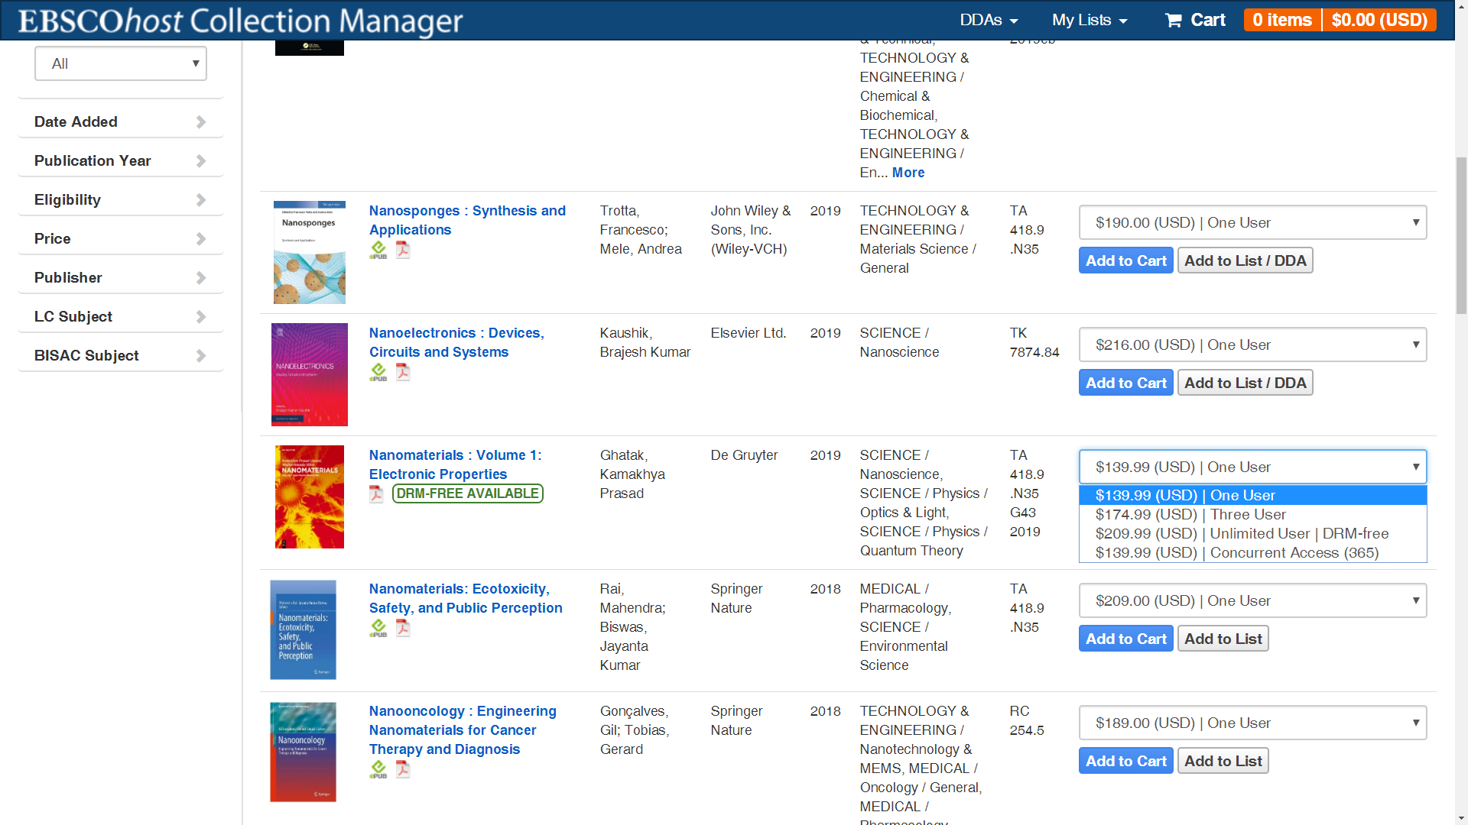
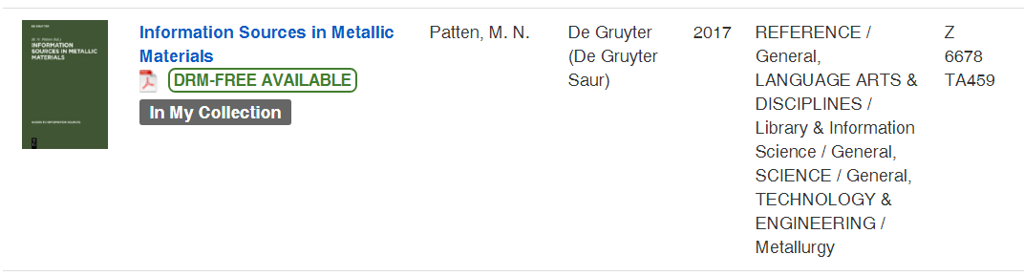
DRM -free
Notes:
система DRM (Digital Rights Management) представляет собой техническое средство защиты от беспрепятственного полного копирования издания. Такая система работает на всех платформах агрегаторов, чем отличает их от издательских платформ, которые предоставляют пользователям возможность полного копирования издания, находящего в подписке организации. Система DRM является правомерной, но не очень удобной для пользователей.

Slide 11
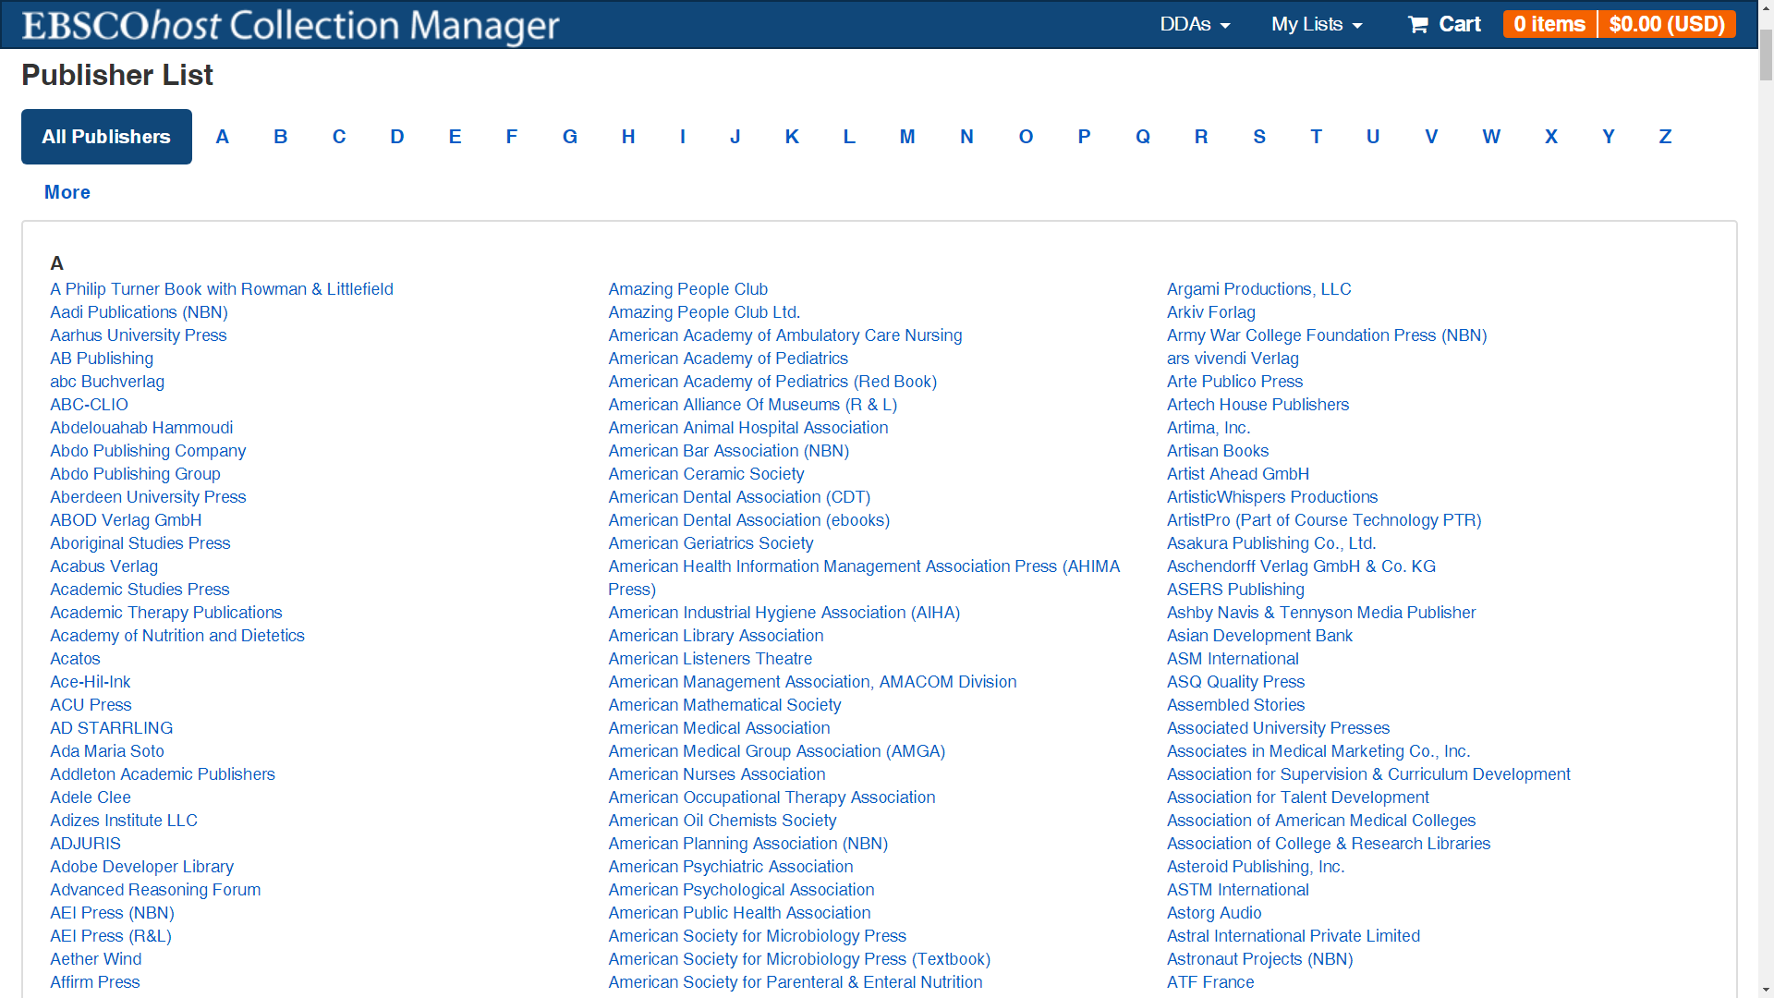
Перечень издательств, представленных в EBSCOhost Collection Manager

Slide 12
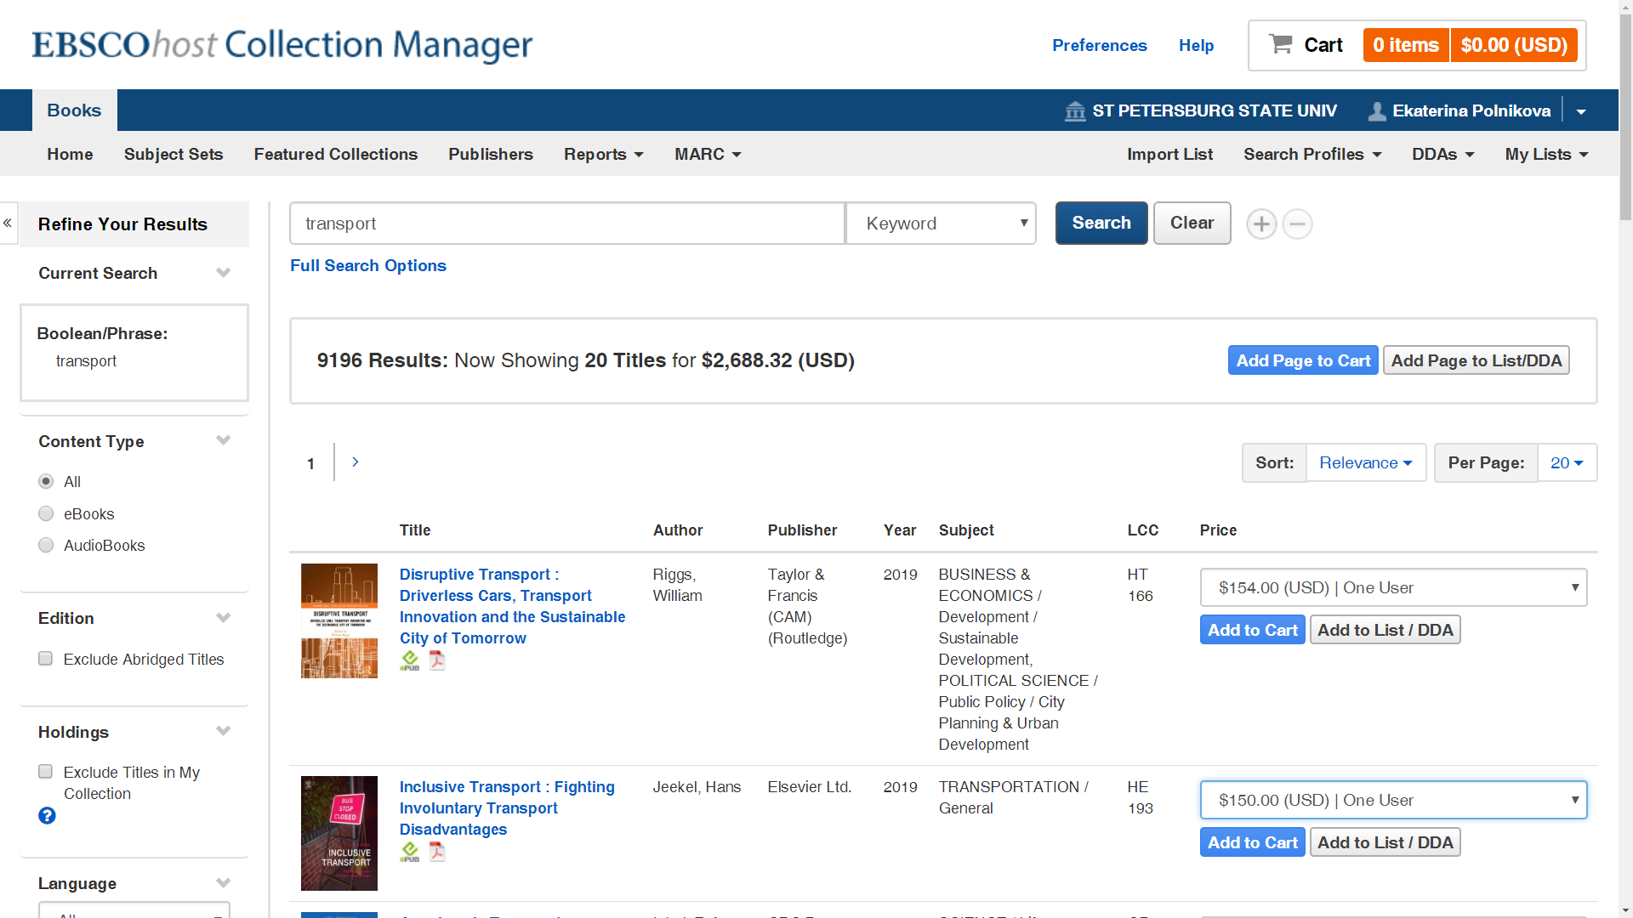
поиск по ключевому слову “transport”

Slide 13
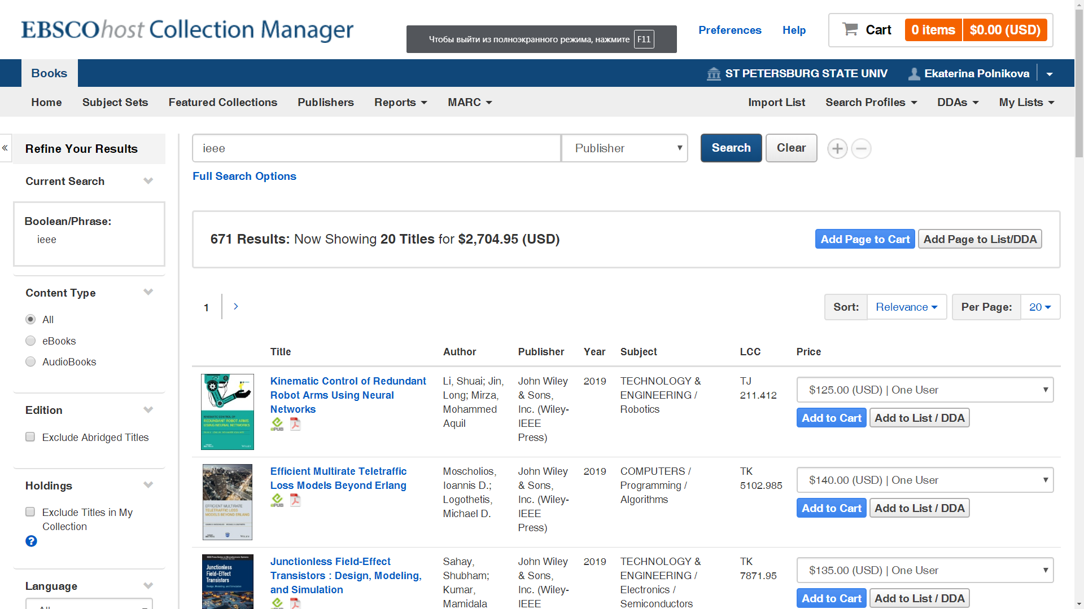
Поиск по издателю IEEE

Slide 14
Подписные коллекции книг
eBook Clinical Collection
eBook Nursing Collection
eBook IT Core Collection
eBook Engineering Core Collection
eBook Business Collection
eBook Religion Collection
eBook History Collection
eBook Education Collection
Notes:
Тематические подписные коллекции книг Эбско.

Slide 15
Подписные коллекции книг
Engineering Core Collection 6 000 книг
Тематика
Biotechnology
Civil Engineering
Electrical Engineering
Energy Sciences
Industrial Safety
Materials
Optics and Photonics
Project Management
Robotics
Издательства
Artech House
ASM International
CRC Publishing
DeFruyter
Elsevier
Institution of Engineering & Technology
John Wiley & Sons
MIT Press
Royal Society of Chemistry
Издания
Chemistry of High-Energy Materials
Control Techniques Drives & Controls Handbook
Food Allergy & intolerance
Flexibility in Engineering Design
Math Refresher for Scientists & Engineers
Rotating Machinery Vibration
RTL Hardware Design Using VHDL
Scenarios for a Future Electricity Supply
Understanding Telecommunications Networks
15
Notes:
6,000 электронных книг по всем аспектам инженерных направлений доступны для годовой подписки

Slide 16
ТЕХНИЧЕСКИЕ НАУКИ
16

Slide 17




1 600 полнотекстовых
рецензируемых журналов
Глубокие архивы
Сотни издательств
Предметные области:
Прикладная математика
Системы управления
Машиностроение
Энергетика
Компьютерные технологи и робототехника
Notes:
Незаменимый инструмент для исследований в прикладных областях науки, технологий, инженерии и математики

Slide 18
БИЗНЕС И ЭКОНОМИКА
18

Slide 19
Тематические ресурсы
Предметные области:
Бизнес
Маркетинг
Менеджмент
Информационные системы для менеджмента (MIS)
Управление производством и эксплуатацией (POM)
Экономика и финансы
Notes:
наиболее авторитетная в мире научная база данных

Slide 20
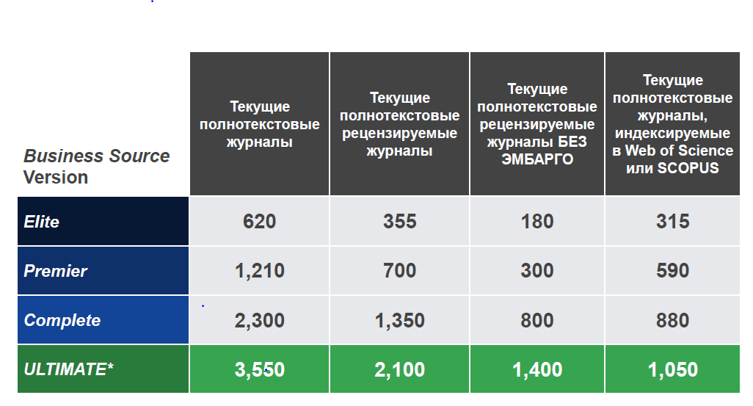
Тематические ресурсы
Business Source Databases
Notes:
Без ЭМБАРГО- без задержек для новых номеров. Базу BSC можно подписать как отдельный продукт или оплатить только ее апгрейд при наличии подписки на Business Source Premier, которая входит в состав стандартного пакета баз данных EBSCO.

Slide 21
СЕЛЬСКОЕ ХОЗЯЙСТВО
И
ПИЩЕВАЯ ИНДУСТРИЯ
21

Slide 22

Тематические ресурсы
5,2+ миллиона записей
Предметные области:
Животноводство и ветеринария
Энтомология
Лесное хозяйство
Рыбное хозяйство и использование водных ресурсов
Фермерство и фермерские системы
Экономика сельского хозяйства
Сельскохозяйственная инженерия и технологии
Науки о земле и окружающей среде
Главы из книг
Журнальные статьи
Монографии
Патенты
Аудиовизуальные материалы
Технические отчеты
Диссертации
Notes:
Универсальный информационный ресурс, охватывающий все аспекты сельского хозяйства
Содержит библиографические записи Национальной сельскохозяйственной библиотеки США и предоставляет доступ к нескольким миллионам тезисов и записей. Записи преимущественно состоят из статей из академических журналов, глав книг, диссертаций, и других источников, относящихся к сфере сельского хозяйства.

Slide 23
Тематические ресурсы
850 названий в полном тексте (академические журналы, монографии, популярные журналы и отраслевые публикации)
Несколько сот тысяч записей с заголовками из обширного тезауруса
Ключевые отраслевые отчеты и обзоры рынка
Предметные области:
Аграрный бизнес
Наука о продуктах питания и напитках
Упаковка продуктов питания
Технологии производства пищевых продуктов
Безопасность продуктов питания
Общественное питание
Notes:
обширная полнотекстовая база данных, разработанная для поддержки информационных нужд пищевой индустрии на всех уровнях. предлагает актуальную полнотекстовую подборку современных материалов, относящихся к производству продуктов питания. включает 29 ключевых отчетов пищевой промышленности и рынка продуктов питания, а также десятки тысяч статей по отраслевым темам

Slide 24


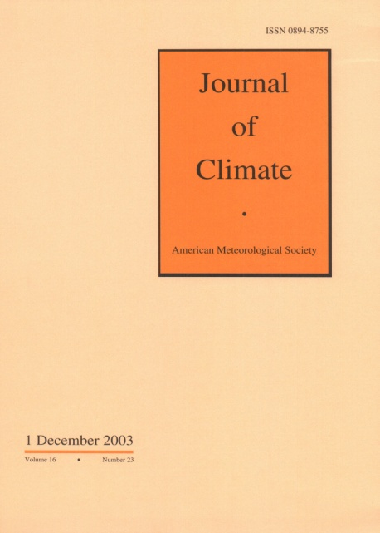

Тематические ресурсы
Environment Complete
1 058 полнотекстовых журналов
181 полнотекстовая книга
содержит документы в формате pdf,
топовые журналы без эмбарго (доступны с первого дня публикации, без задержек для новых номеров)
Notes:
Самая большая база данных об экологии и окружающей среде

Slide 25


Тематические ресурсы
Biological Abstracts
Доступный контент:
Обзоры и содержания 4,300 журналов
Подробные архивы начиная с 1969 года
Предметные области:
Биология
Фармакология
Биохимия
Зоология
Ботаника
Сельское хозяйство
Ветеринарные науки
Обновления раз в 2 месяца
370,000 материалов добавляются ежегодно
Notes:
Это обширная база библиографической информации и работ, призванная помочь в научных и биомедицинских исследованиях

Slide 26
АРХИТЕКТУРА
и
ИСКУССТВО
26

Slide 27
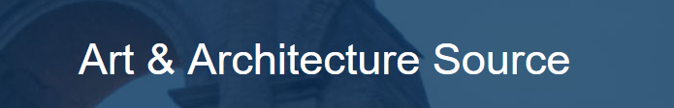
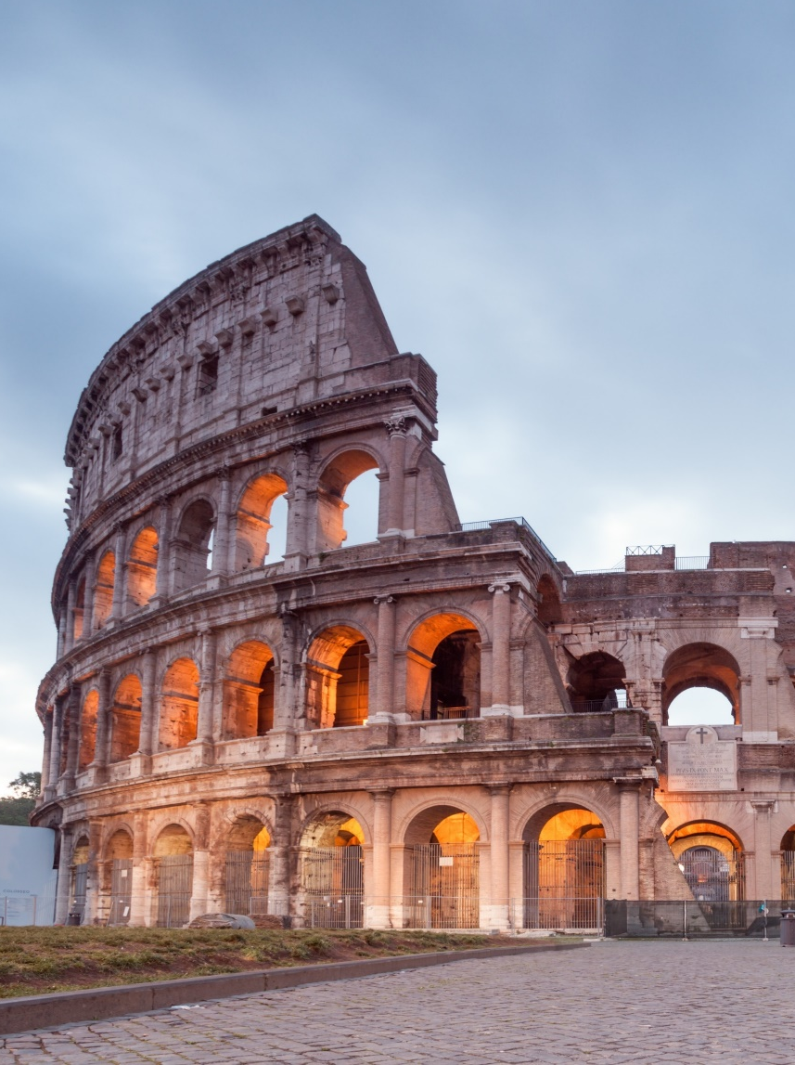
Тематические ресурсы
Более 780 полнотекстовых журналов
Около 220 полнотекстовых книг
Подробное индексирование и обзоры ведущих журналов и книг
Более 63,000 изображений, предоставленных порталом Picture Desk и другими источниками
Периодические издания, доступные также на французском, итальянском, испанском и немецком языках
Воспроизведение предметов искусства и архитектуры
Notes:
полнотекстовая база данных об искусстве, архитектуре и дизайне

Slide 28

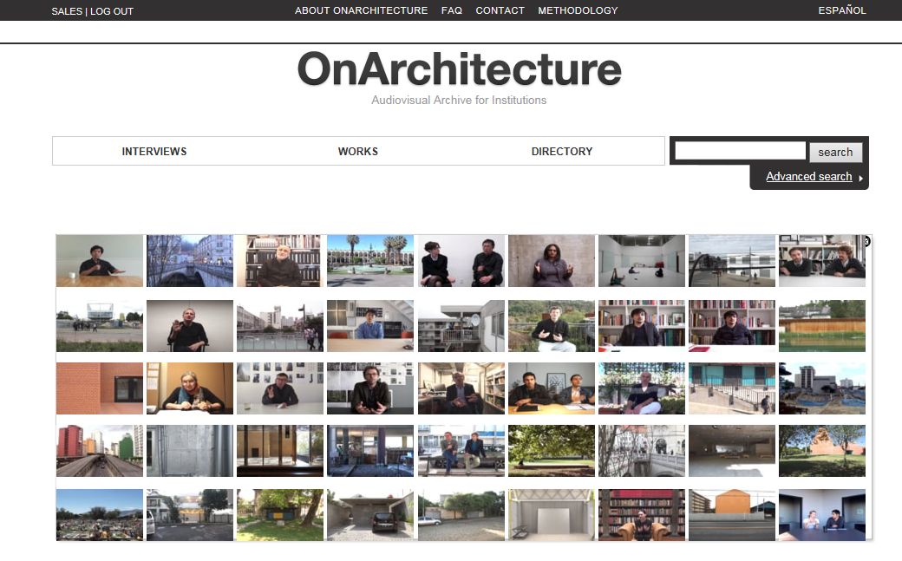
Тематические ресурсы
OnArchitecture
Онлайн библиотека оригинальных видео-материалов по архитектуре и дизайну
450 видео, регулярное обновление
Интервью с влиятельными современными архитекторами со всего мира
Описание проектов
Панорама архитектурных объектов
INSERT SCREENSHOT HERE
Notes:
аудиовизуальный архив по архитектуре., Он предлагает глубокую и подробную панораму основных авторов мира, работ, опыта и вопросов, связанных с областью архитектуры.

Slide 29
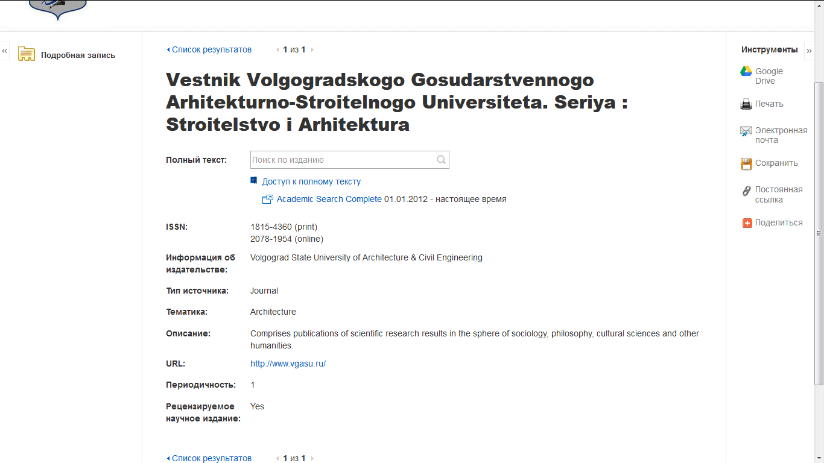
EBSCO лицензирует следующЕе издание из Волгограда:

Slide 30
МЕДИЦИНА
30

Slide 31




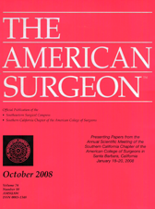
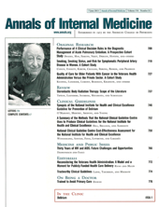
содержит обширную информацию по медицине, уходу за больными, стоматологии, ветеринарии, психологии, биомедицине, биоинженерии, фармацевтике, доклиническим исследованиям
Notes:
Уникальная база данных, содержащая полные тексты для 2 555 самых известных журналов по медицине, большинство из которых доступны без эмбарго, что дает пользователям возможность получать информацию сразу после публикации. Охватывает материалы, датируемые с 1857 года, и полнотекстовые материалы, датируемые с 1865 года. Это крупнейший мировой источник полнотекстовых медицинских и биомедицинских материалов, индексированных в MEDLINE.

Slide 32






Примеры полнотекстовых журналов в MEDLINE Complete
БЕЗ эмбарго
Notes:
доступны к чтению с первого дня публикации, без задержек

Slide 33
ХИМИЯ
33

Slide 34

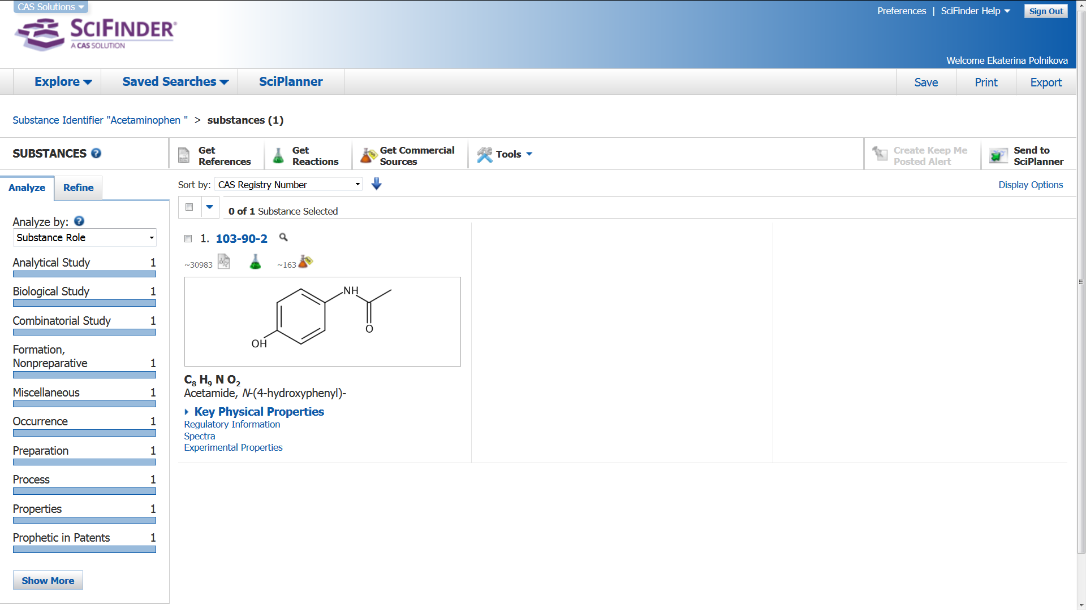
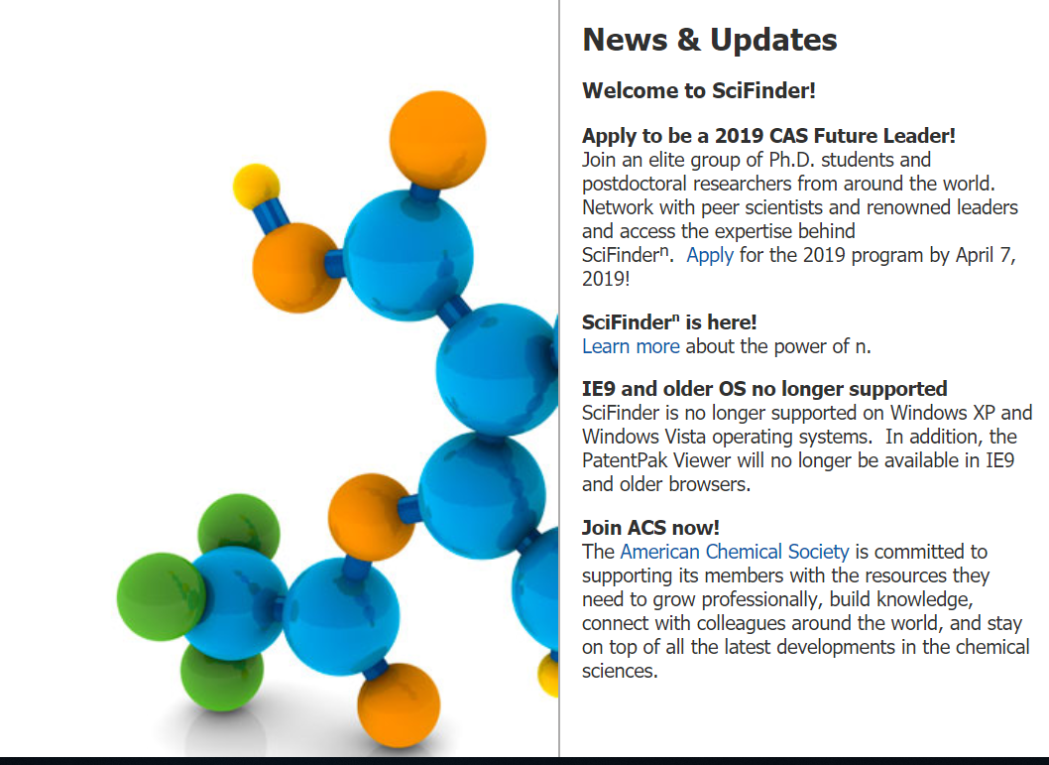
Тематические ресурсы
Предметные области:
Химия
Материаловедение
Биохимия и биомедицина Химическая технология
Физика
Геология
Металлургия
Notes:
мощный современный поисковый сервис, обеспечивающий многоаспектный поиск как библиографической информации, так и информации по химическим реакциям, структурным соединениям и патентам.

Slide 35
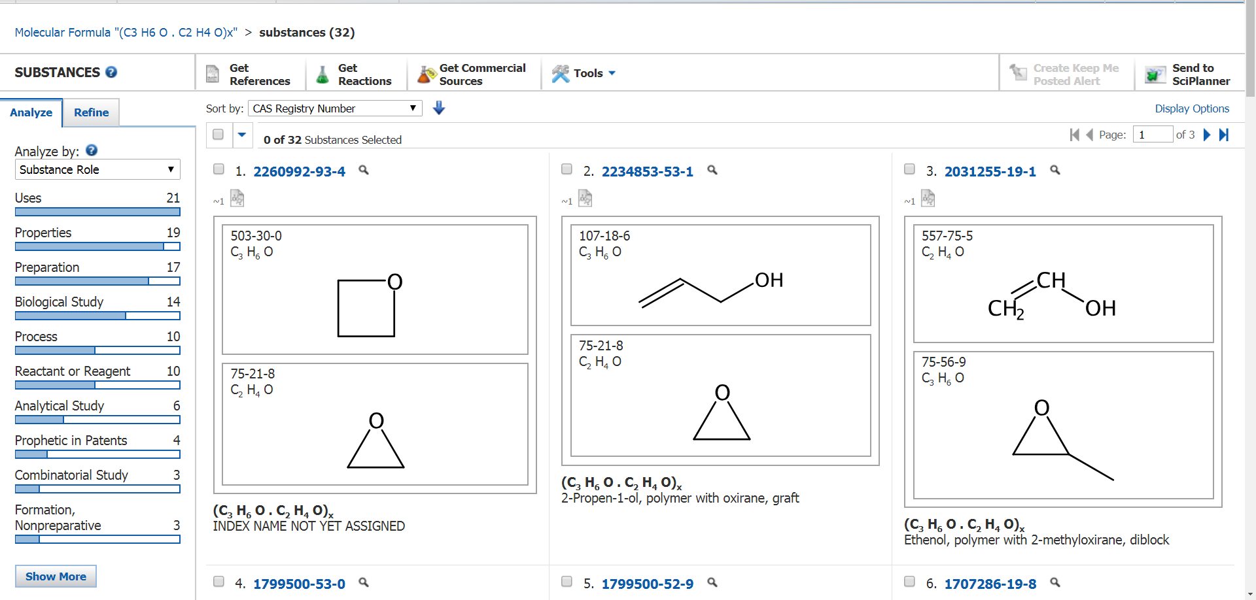
по молекулярной формуле
`
Notes:
библиографический поиск в SciFinder обеспечивает не только поиск по традиционным элементам библиографического описания (автор, заглавие, название компании, журнал итд)), но и поиск по веществу (молек формуле, хим структуре) и химической реакции, и по цитированию

Slide 36
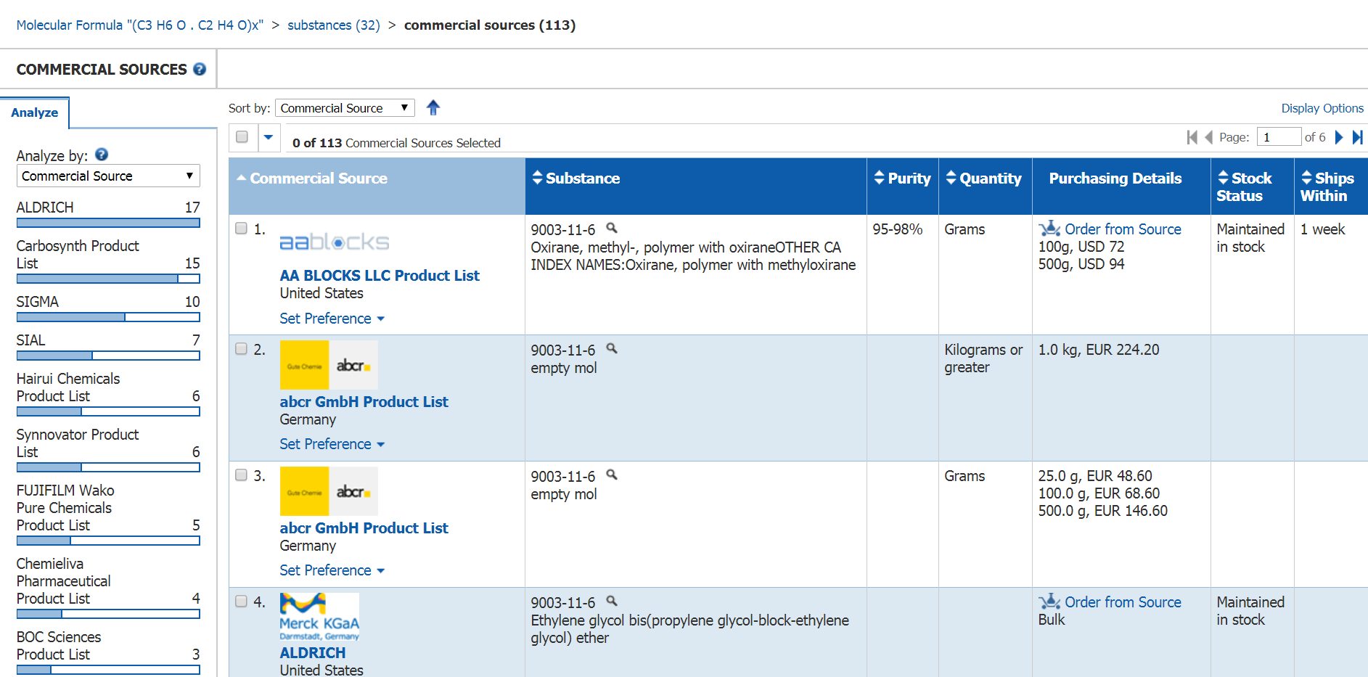
Информация коммерческих фирм по данному химическому веществу
Notes:
Информация коммерческих фирм по данному химическому веществу

Slide 37
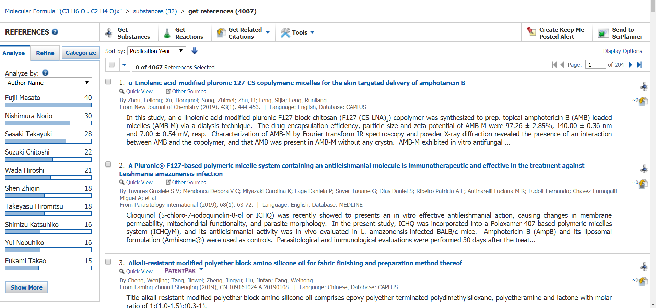
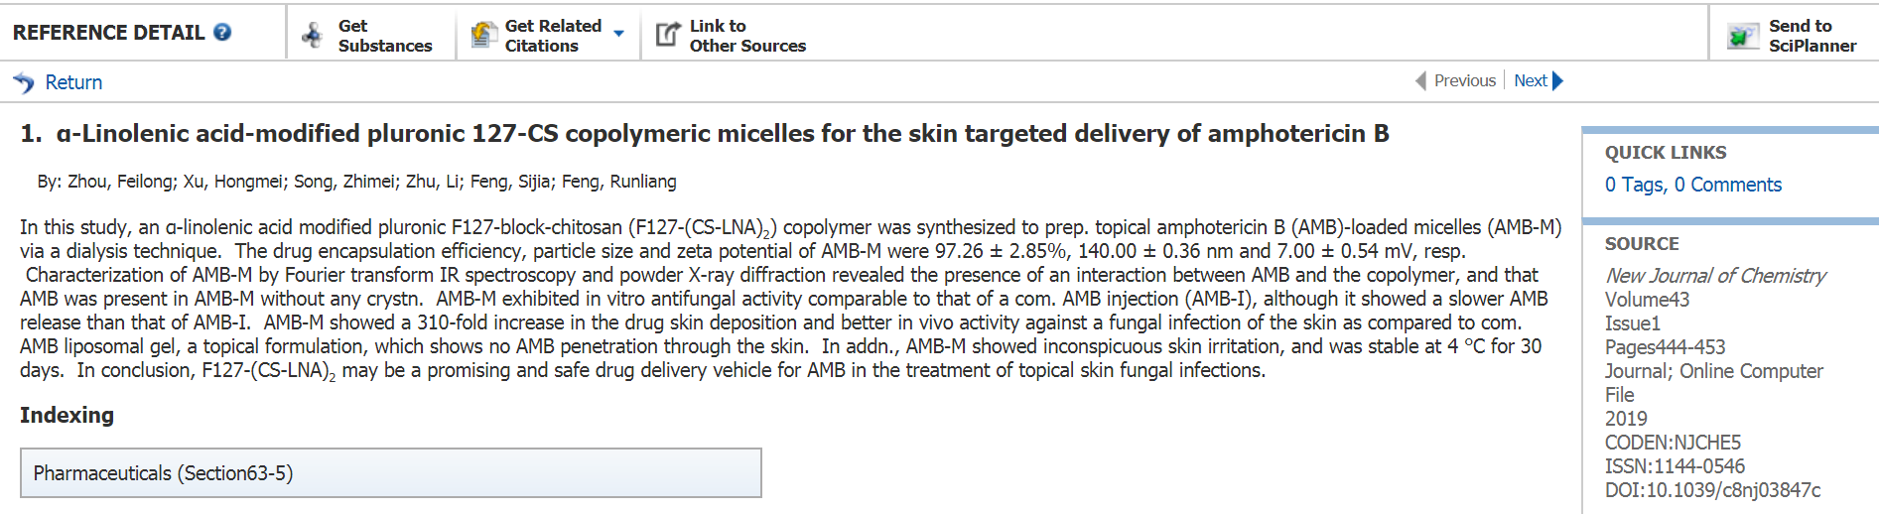
Поиск публикаций, посвященных данному химическому веществу
Notes:
Поиск публикаций, посвященных химическому веществу, переход на информацию о публикации.
От найденных библиографических записей возможен переход по ссылкам к полным текстам на других платформах.

Slide 38

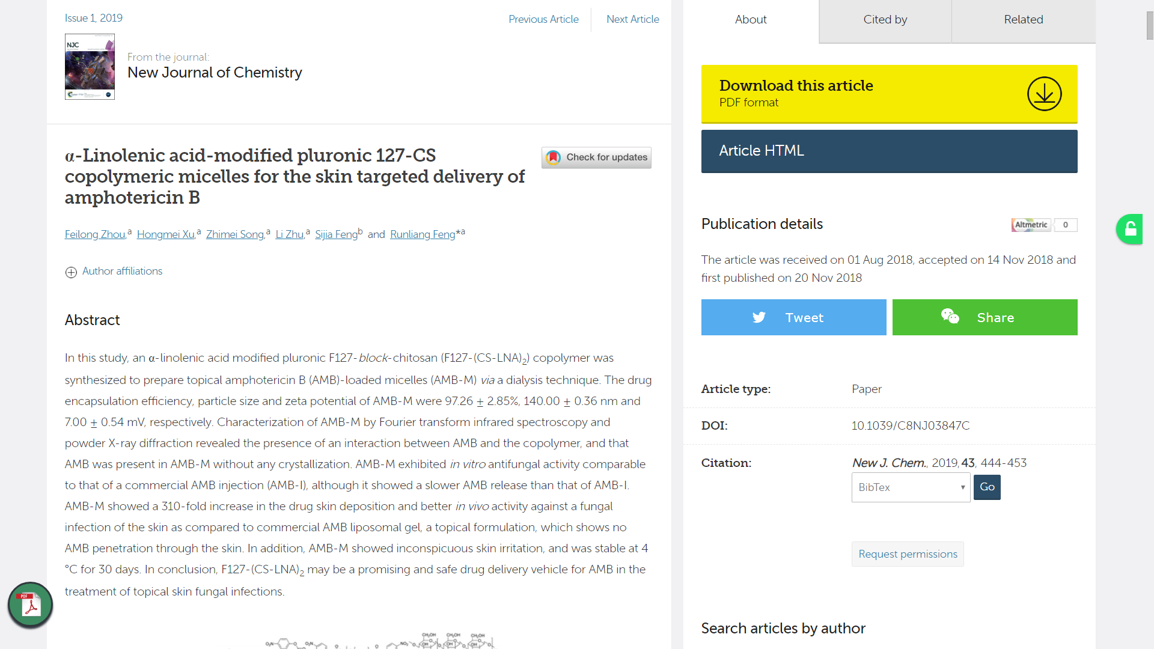
переход на полный текст публикации
Notes:
переход на полный текст публикации из журнала Royal Society of Chemistry

Slide 39
Тематические ресурсы

Slide 40
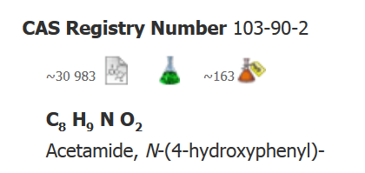
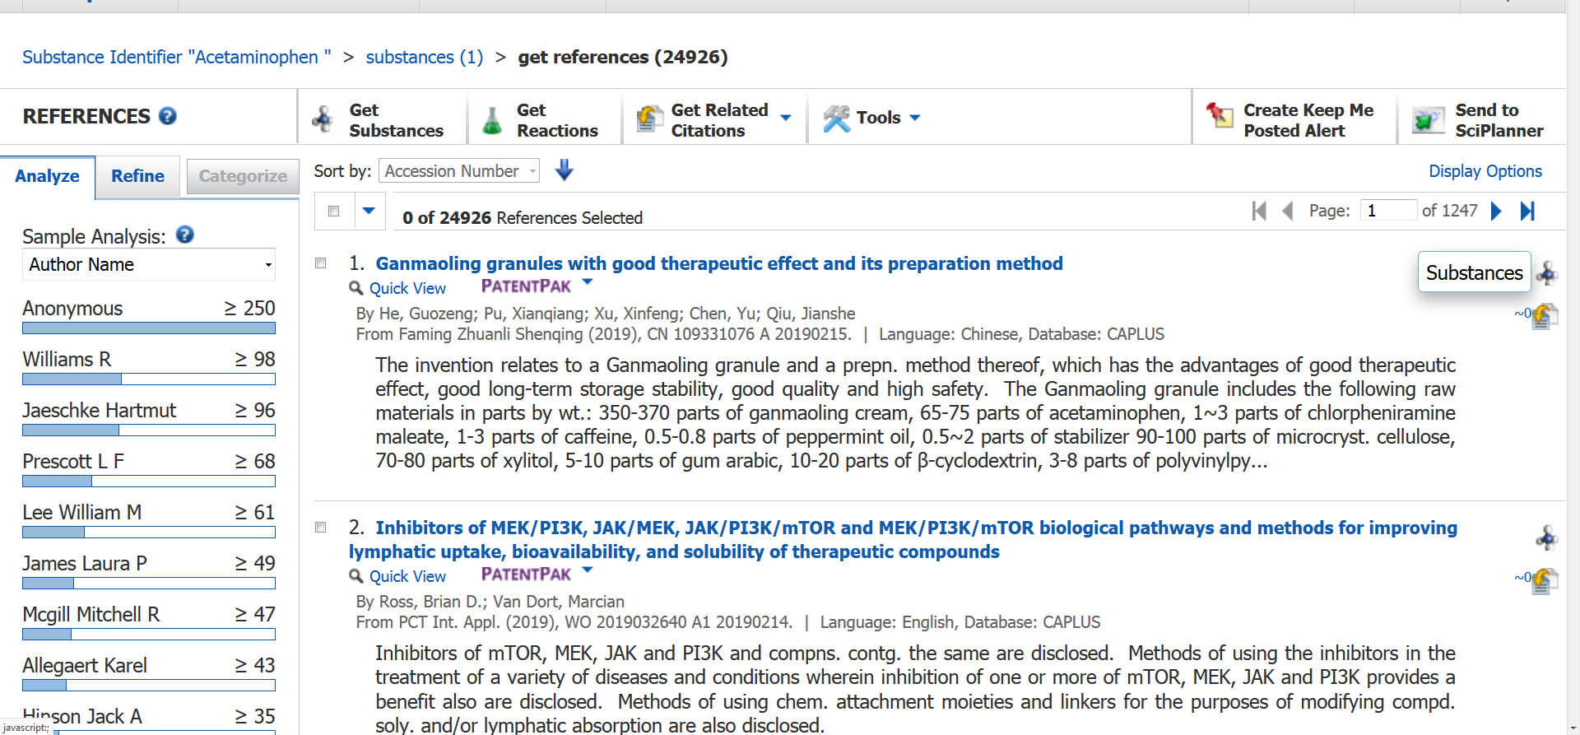
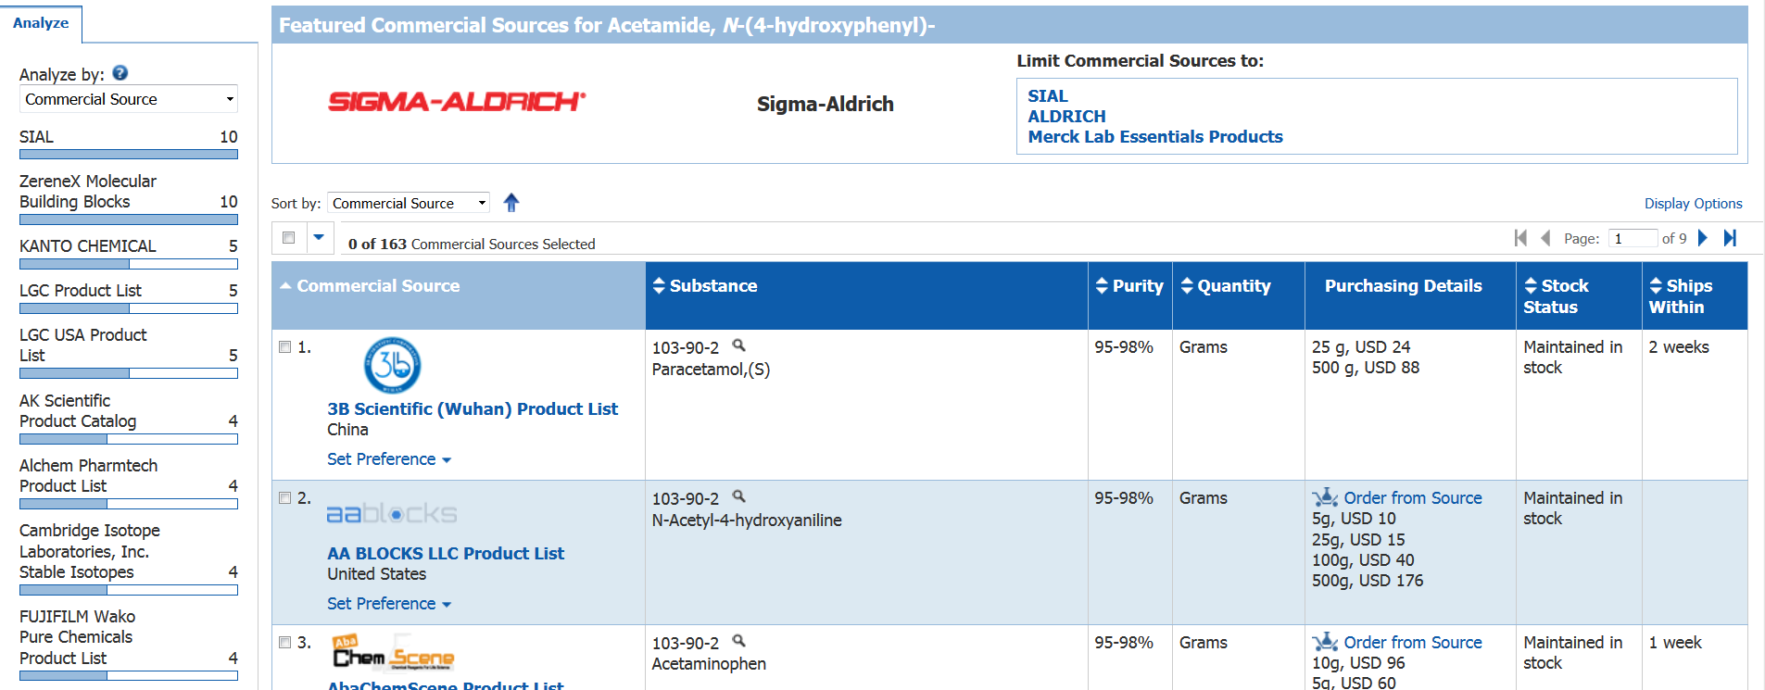
Тематические ресурсы

Slide 41
ПОЛИТЕМАТИЧЕСКИЕ
РЕСУРСЫ
на платформе JSTOR
41

Slide 42

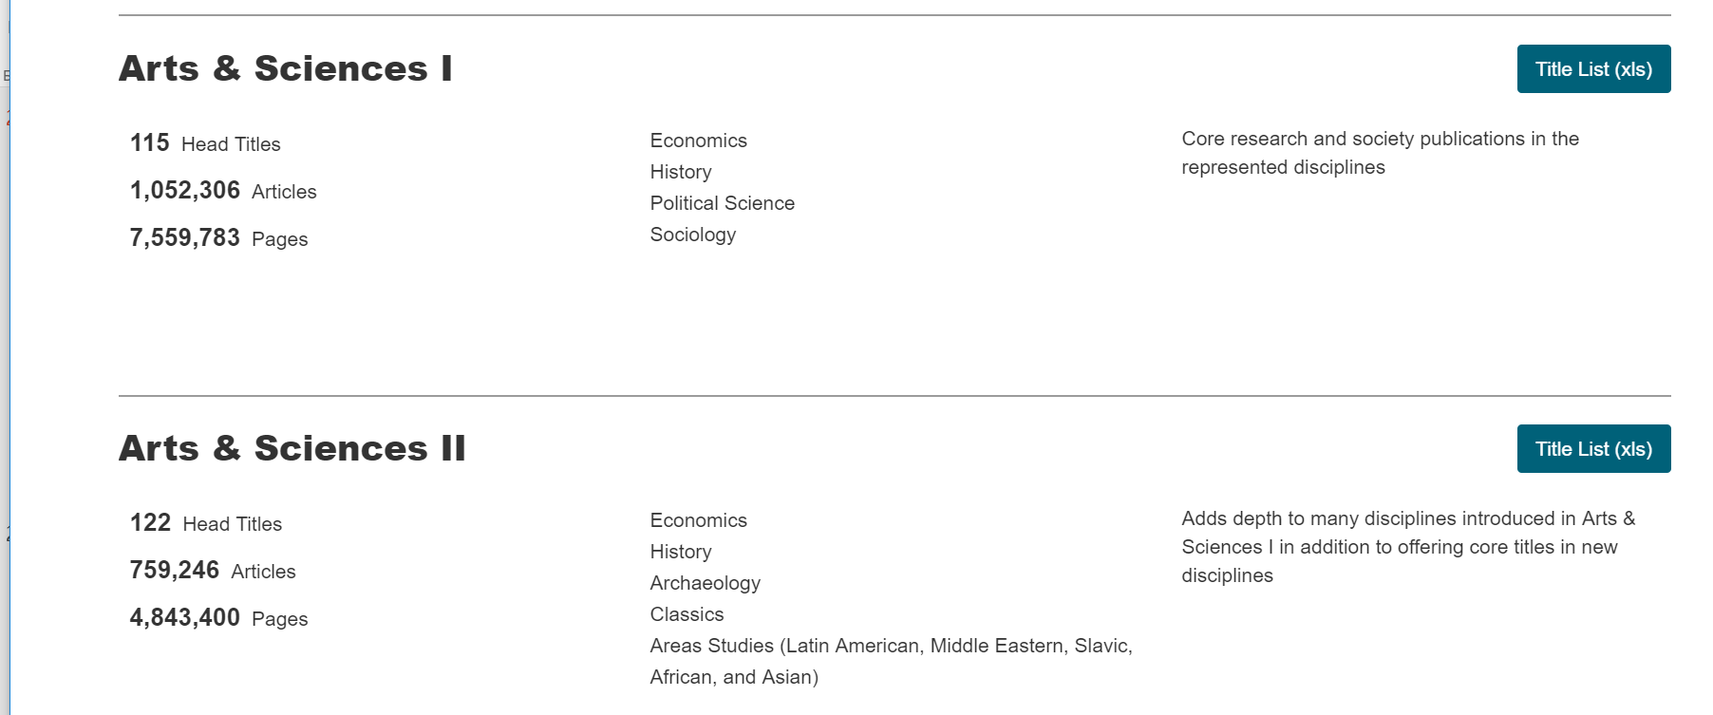
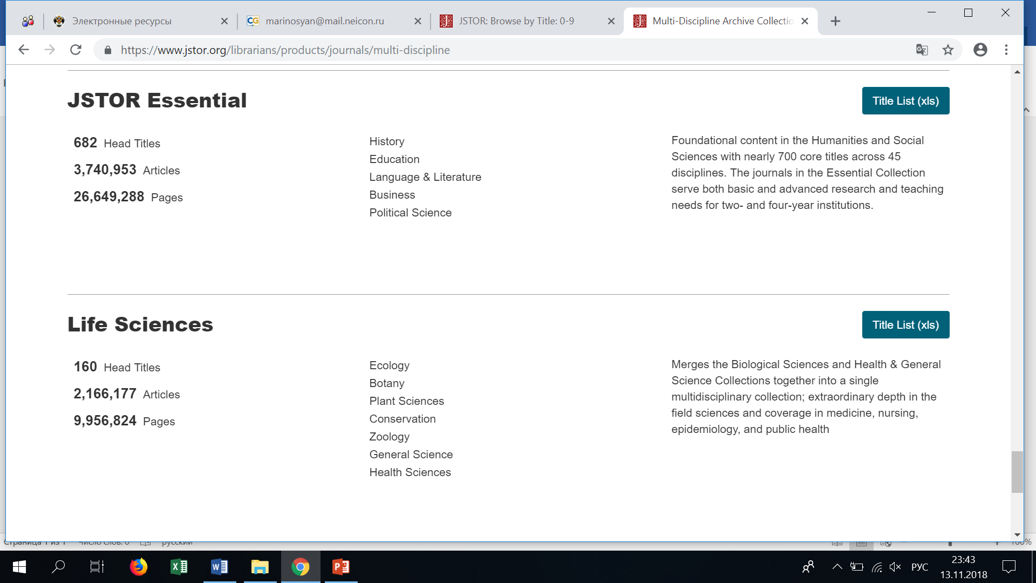
www.jstor.org
Политематические коллекции архивных журналов
Notes:
Агрегатор архивных полнотекстовых журналов, книг и специальных источников, объединённых в коллекции для удобства оформления подписки.
Разбита на 15 коллекций с одинаковым названием Art and Sciences (номерованы от I до XV, по мере выхода коллекции в свет).
Содержит источники по лингвистике и литературе, истории, образованию и философии, экономике и политике, социологии и языкознанию.
Все выпуски в коллекциях представлены с 1 выпуска, но ограничены периодом эмбарго для только что вышедших номеров.
Период эмбарго у каждого журнала разный, в среднем от 3 до 5 лет.
Архивы журналов пополняются ежегодно.

Slide 43
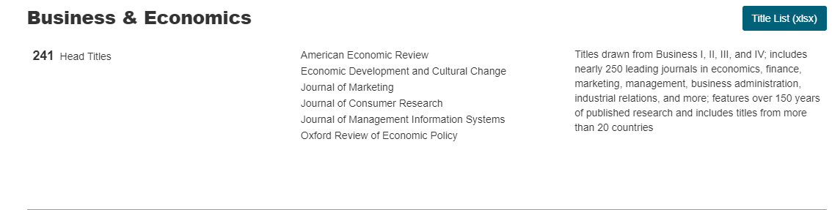
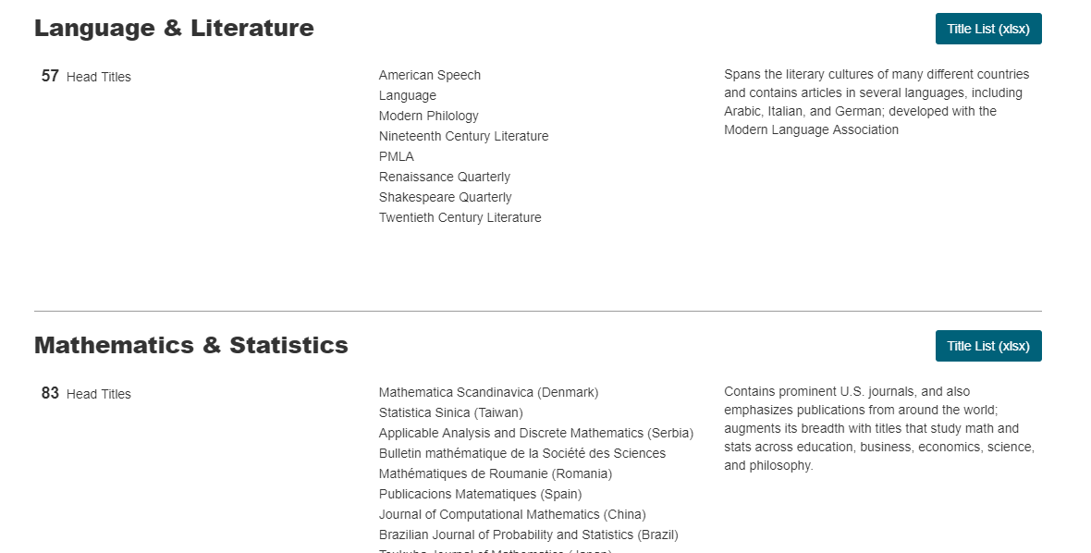
www.jstor.org
19 тематических коллекций
Notes:
биологические науки;
бизнес (экономика и финансы) – 4 коллекции;
экология и ботаника (2 коллекции);
язык и литература;
музыка;
математика и статистика;
здравоохранение;
иудаика;
ирландская коллекция.

Slide 44

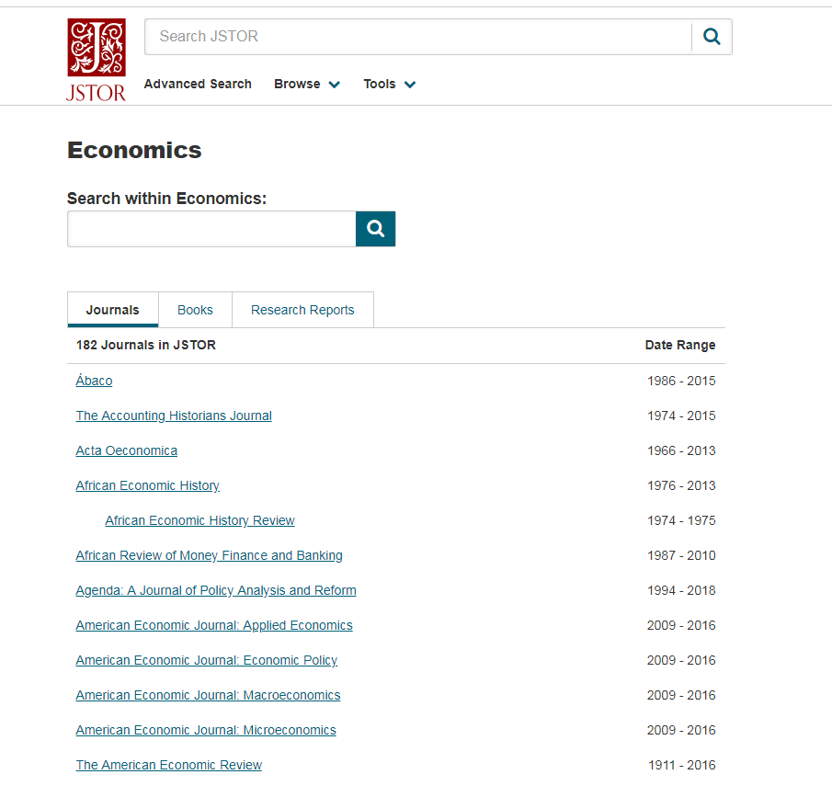

www.jstor.org

Slide 45
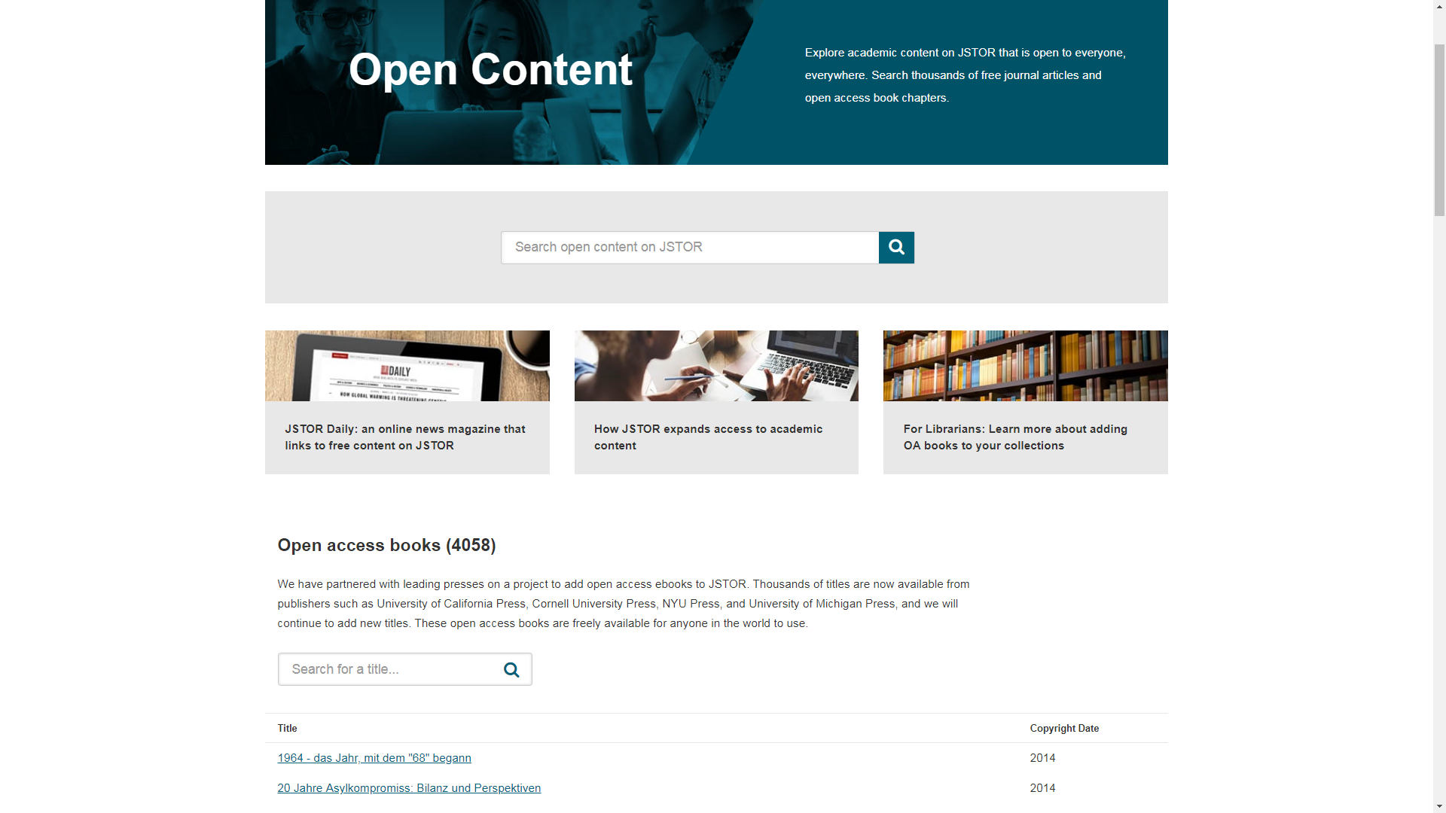



www.jstor.org/open/
Notes:
Открытый контент

Slide 46
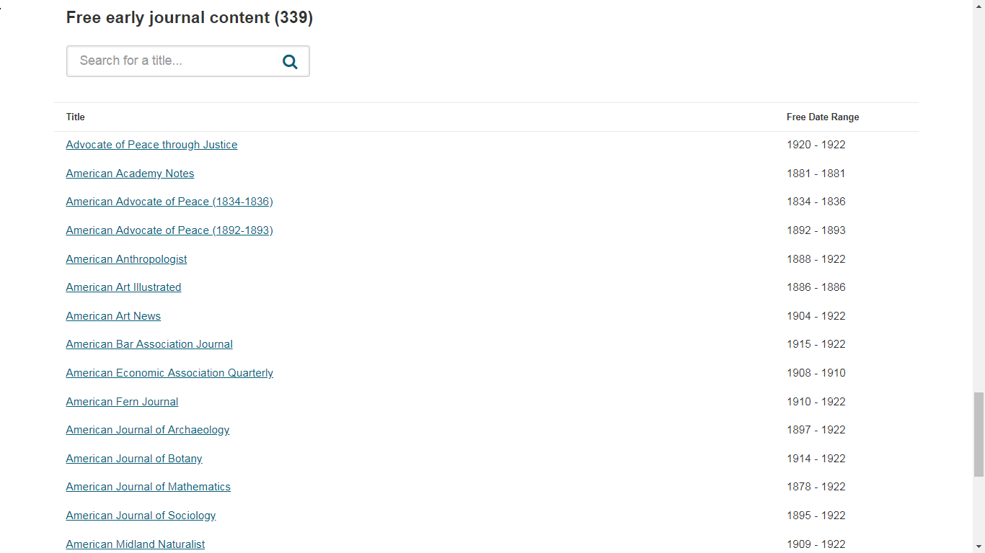
Free early Journal Content https://www.jstor.org/open/
Более 500 000 статей из более 300 журналов доступны бесплатно. Американские статьи, опубликованные ранее 1923 года и не американские статьи – до 1870 года.

Slide 47
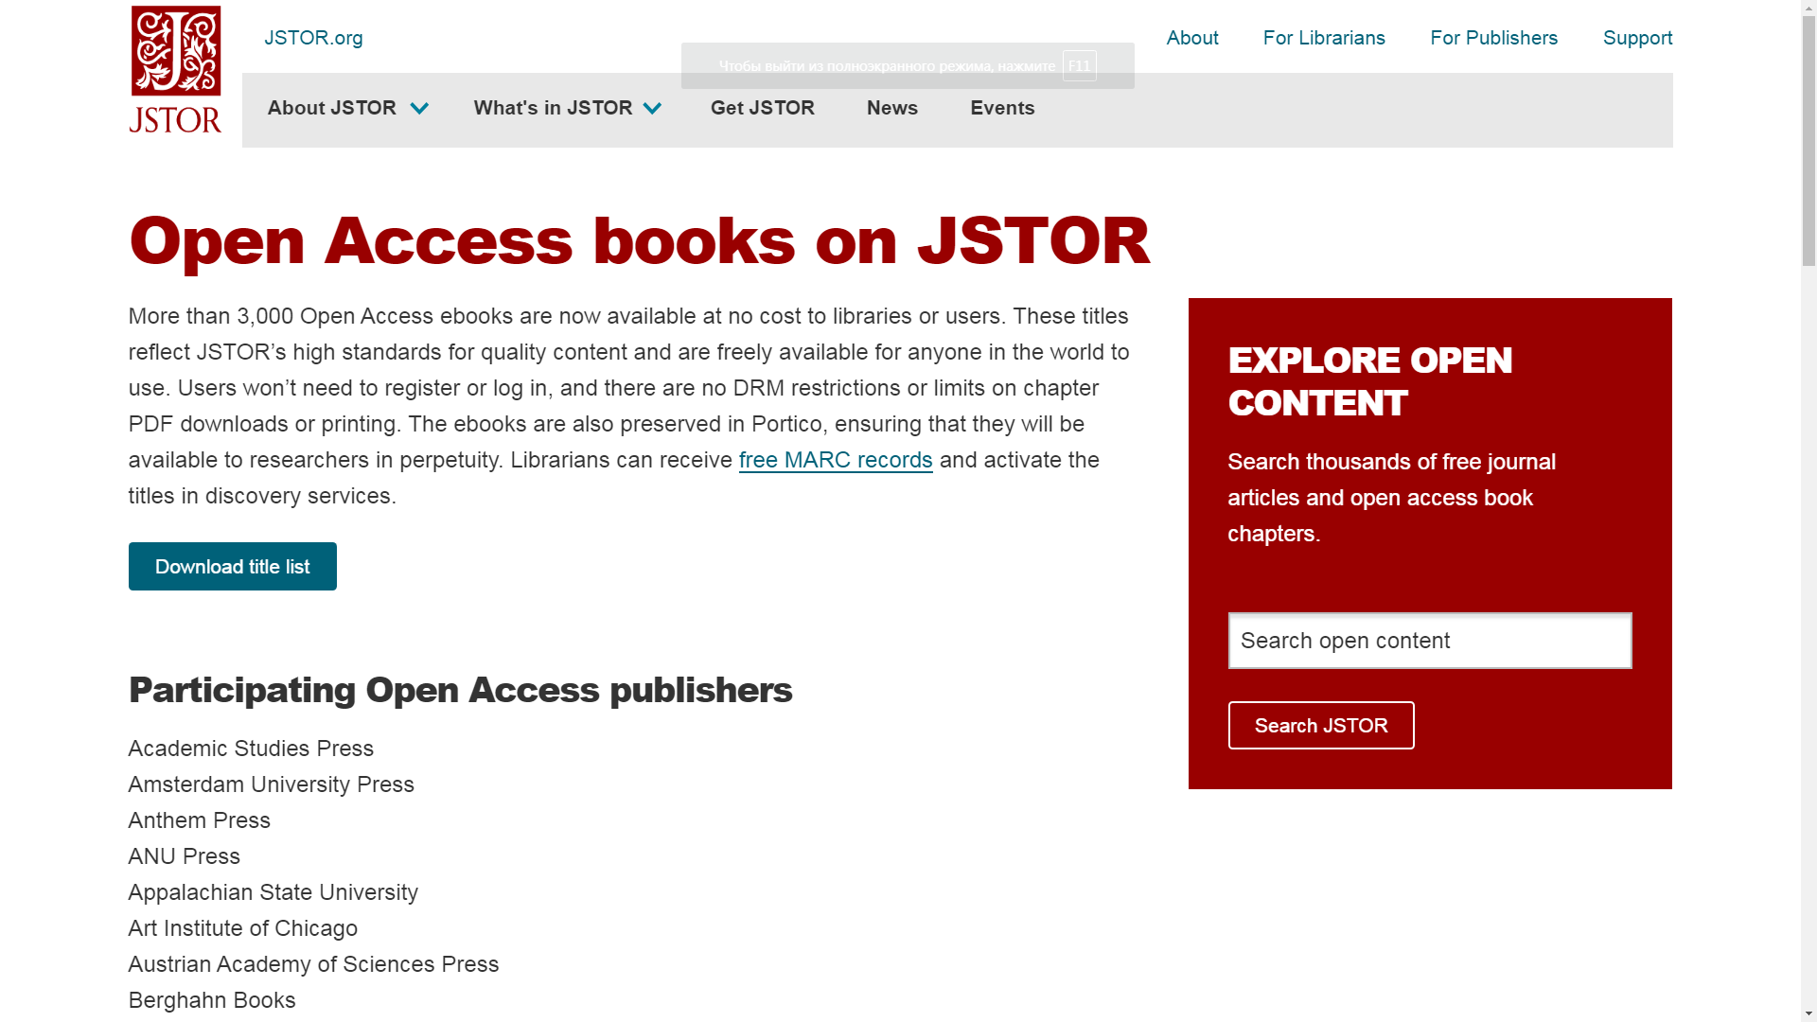
Коллекция книг на платформе JSTOR,находящаяся в открытом доступе
https://about.jstor.org/whats-in-jstor/books/open-access-books-jstor/
Notes:
более 4000 книг по социогуманитарным наукам ведущих университетов мира, полный список по ссылке (он постоянно расширяется)

Slide 48
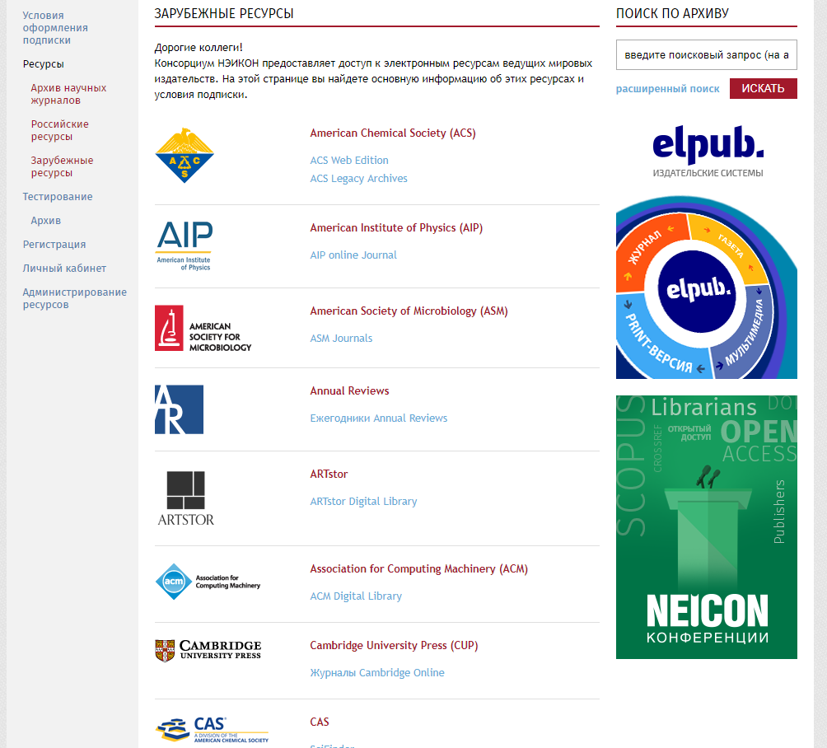
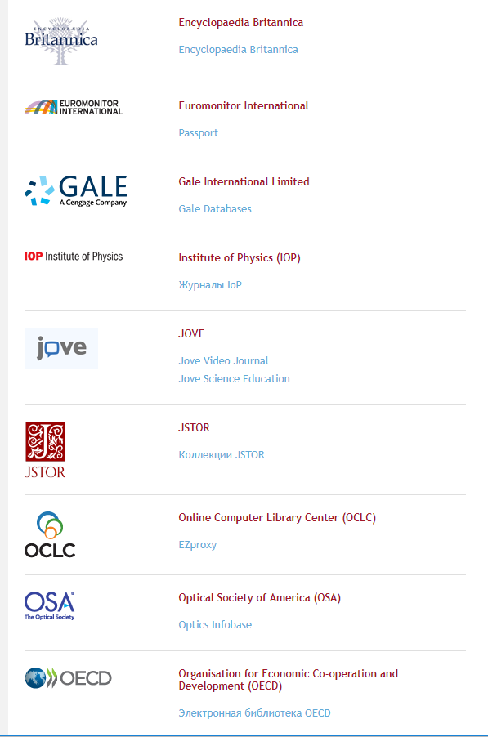
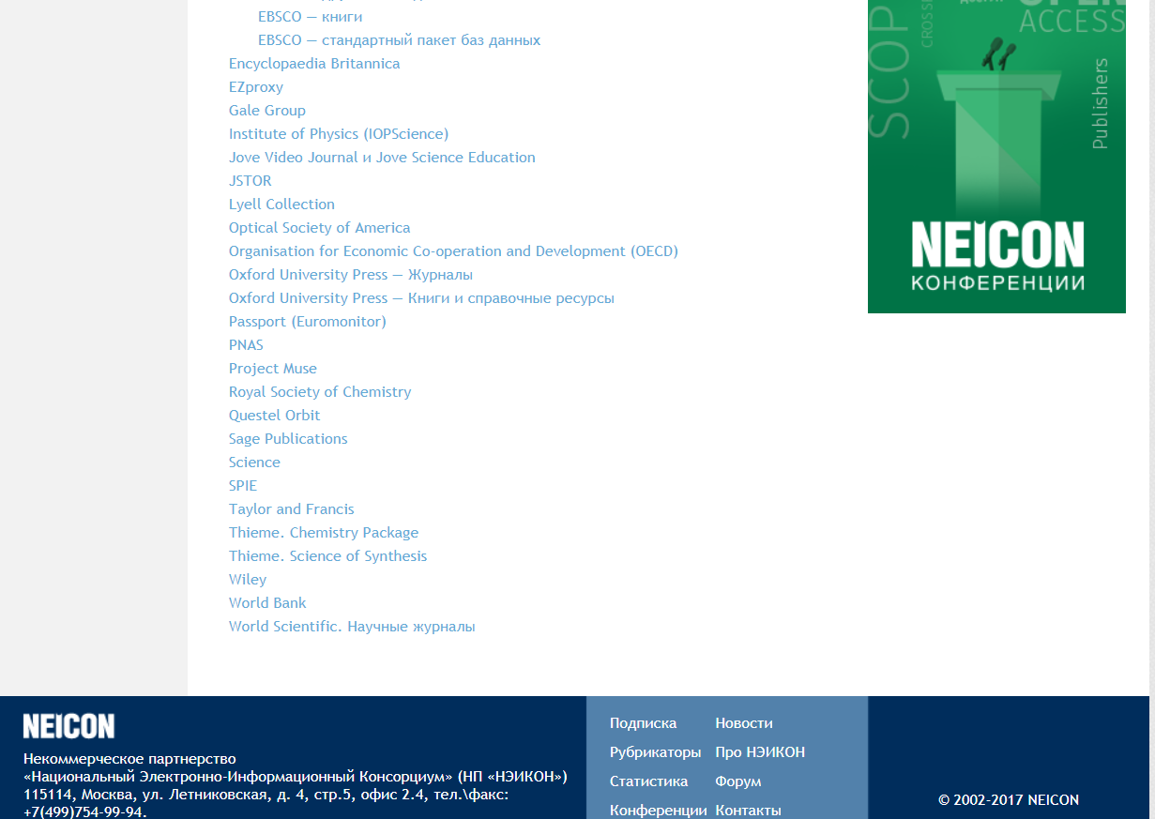
ПОДПИСКА на электронные ресурсы

Slide 49








Подписка на электронные ресурсы
Library of Latin Texts – online
Index of Medieval Art
Biographisch-Bibliographisches Kirchenlexikon
Notes:
Библиотека латинских текстов
Биографически-библиографический церковный словарь
Индекс средневекового искусства,
Дигисайтшрифтен-более 170 названий журналов на НЕМЕЦКОМ языке по социальным, гуманитарным наукам и математике.

Slide 50
ОБРАЩАЙТЕСЬ!
podpiska@neicon.ru

